Slide 1
Digital factory

Slide 2





Digital Factory: vue d’ensemble
Conduite de changement et Déploiement
Programme de sensibilisation du personnel et communication (newsletters, impact stories, conferences)
Codification des meilleures pratiques
Pilotage du portefeuille
Codification continue et dynamique des pratiques Agile
Formation des nouveaux
métiers : Products Owners et Scrum Master
Reporting et état d’avancement du portefeuille des projets digitaux
Conduite de
changement
Nouvelles
Pratiques
Pilotage
des projets
Open innovation
transformation digitale
Hackatons, startup Raodshows… pour repérer les idées innovantes
Conception et déploiement des parcours clients
Avec une organisation horizontale et un management agile
Transformation
Digitale
Open
Innovation
Digital factory
Open Innovation

Slide 3



^{Orientations stratégiques}
Simplicité et efficacité
Livraison dans des délais « Time-To-Market » courts
Transformation digitale comme axe stratégique
Création de la valeur
Meilleure expérience client

Slide 4



Fonctionnement de la « Digital Factory »
Un nouveau modèle opérationnel
02
Changer le modèle opérationnel pour s’adapter et répondre rapidement aux futurs besoins du client
Parcours client
01
Transformer comment le client interagit avec la banque à travers 18 parcours client
03
Innovation
Créer un écosystème d’Innovation intégrant Collaborateurs, Startups, Partenaires, Communautés de développeurs, etc. pour créer de la valeur

Slide 5
^{Les 18 parcours clients}
Ventes (7)
Transaction (5)
Services (6)
1
4
EER
Gestion des transactions
Modification du contrat
Souscription produits
2
Remboursement et renégociation
Transfert de compte
Produits épargne et investissements
Sinistres / prestations
Gestion de la détérioration de la situation financière du client
Assurance personnel et assistance
Rachat de l’épargne
Résiliation ou fin de relation
Assurance dommage
Recouvrement
Gestion des successions
3
Crédit consommation
Gestion des réclamations et anomalies
Crédit immobilier
Notes:
15 Mds MAD de PNB en 2016 -> 18 Mds MAD PNB 2022 | Casa-Rabat représente 55 % du PNB
5-10% augmentation PNB Retail
10% OPEX Retail (100 à 140 M MAD)
Réduction des couts de 95-125 M MAD/an et PNB additionnel de 105-140 MMAD/an (sous digitalisation de 8-10 parcours à horizon 2022)

Slide 6





Un modèle opérationnel s’appuyant sur 5 axes
Organisation
Conception
Organisation sous forme de startup
Démarche « Service Design Approach »
01
02
Boîte à outils méthodologique
05
03
Livraison
Mise en œuvre des pratiques modernes d’ingénierie logicielle
Livraison des produits accélérée
04
Mindset
Agile est un état d’esprit non
seulement une méthodologie !

Slide 7
Nouveau modèle opérationnel: Organisation
Agir et fonctionner comme une Startup
Initiative déclenchée par les métiers ou par l’IT
Initiative déclenchée par le besoin client
Une gouvernance top-down
Délégation de la prise de décision pour une réactivité rapide
Mise en production quand c’est parfait
Mise en production quand il y a une valeur ajoutée au client
Financement basé sur des business cases
« VC-Style » pour l’allocation des budgets
Des équipes DSI/DPO ET des équipes métiers
Une équipe multidisciplinaire délivrant de la valeur
fonctionnelle de bout en bout

Slide 8












Organisation des lab
Equipe Etendue
Squad: Equipe produit
La Squad ou équipe produit est l’équipe disponible Full Time.
Elle est garante de :
La connaissance du client et son besoin
L’adaptation des processus de réalisation
La gestion du Backlog
Les livraisons fréquentes
La gestion des évolutions
L’équipe étendue est une équipe mobilisée ponctuellement. Elle est sollicitée différemment selon les types d’ateliers.
UX/UI
Architecte
PO
Scrum / Coach Agile
Developpeurs
Production
Testeur
Réseau
Equipe Métier
DevOps
Sécurité
8
Equipe Métier/Support Identifiée
DPO
Conformité
Juridique
Réseau Retail
Back Office
Marketing, Communication et relations clients

Slide 9
nouveau opérationnel: Conception
Une transformation de bout en bout du parcours client
Back Stage
Organisation et modèle opérationnel
IT
Pricing
Traitement
Légale
Offre et Produits
Front Stage
Agence
Internet/Mobile Banking
Marketing
Téléphonie
Autres points de contact
Expérience
Client/ Collaborateur
Service design approach
1- Vision bout en bout à travers la banque
2- Une équipe multidisciplinaire connectant et couvrant le processus du front-to-back
3- A travers tous les points de contact client et collaborateur

Slide 10



Nouveau modèle opérationnel: Livraison
Pilote
Industrialisation
3 à 8
6 à 8
Semaines
Semaines
MVP + Feedback
Industrialisation de la solution tout en l’améliorant
Livraison en parallèle des différentes versions du produit
Comprendre le parcours client et identifier les leviers du changement
Ré-imaginer le parcours client cible et définir le plan d’implémentation

Slide 11
Nouveau modèle opérationnel: MINDSET
Repenser la manière de fonctionner pour pourvoir s’adapter au changement rapidement et à tous les échelles
Modèle classique
Amélioration continue
Scope
« Quel est le contenu du projet ? »
Qualité
« Comment garantir la qualité en continue ? »
Temps
« Quand doit-on livrer le projet ? »
Productivité
« Comment avancer le plus vite possible ? »
Coût
« Quel est l’effort nécessaire pour réaliser le projet ? »
Valeur
« Comment maximiser la valeur pour le client ? »

Slide 12
Nouveau modèle opérationnel: Mindset
Qualité
« Comment garantir la qualité en continue ? »
BDD Behavior-Driven Development
Utilisation des outils d’automatisation (test
et déploiement) tout au long du cycle de vie du produit
Equipe de testeurs

Slide 13


























Nouveau modèle opérationnel: Boite à outils et méthodologie
Feedback en continu
Livraison en continu
Poste du développeur
R
Planifier
Coder
Q
Build et intégrer
Q
Q
Q
Q
Configurer et déployer
Opérer
Technique
Fonctionnel
Intégration
PréProd
Prod
Compréhension du besoin
Priorisation
Spécification
Collaboration
Gestion du code source
Code
Tests automatisés
Compilation
Exécution des tests unitaires
Gestion des packages
Déploiement en env. de tests
Tests intégration, fonctionnels, perf, sécurité, acceptance
Gestion des dépendances
Déploiement en production
Activation
Monitoring
Gestion incidents, capacité, performance
Release Automation
Gitlab
Test
R
Release validation
Q
Quality Gate

Slide 14
Nouveau modèle opérationnel: Mindset
Productivité
« Comment avancer le plus vite possible ? »
Déploiement en Continue / Rapidement
Environnements basés sur le Cloud
Microservices

Slide 15
Nouveau modèle opérationnel: Mindset
Productivité
« Comment avancer le plus vite possible ? »
VC-Style pour les allocations des budgets
Toujours penser version Beta
Mesure des résultats en continuité

Slide 16
Nouveau modèle opérationnel: Mindset
Mesure en continuité des résultats
Besoin du client
Métrique
Baseline
Target
Flexibilité
« Je souhaite accéder à tous mes services depuis le canal que je souhaite et obtenir de l’aide quand j’en ai besoin »
Les clients ont accès aux services bancaires quand ils le souhaitent (%vol.)
70%
100%
Simplicité
« Ma banque est facile à comprendre et m’aide à obtenir des informations pertinentes »
Le temps passé avec un client pour des besoins simple (min)
30
20
Ouverture
« Je souhaite intégrer des services bancaires directement dans mon portail d’entreprise »
Le nombre d’API exposées (Nbre)
20
70

Slide 17
Talents Digitaux: 9 expertises requises
Experts des processus Agile
Product Owner (4)
Scrum Master (4)
Coach Agile (2)
Q&A Testeurs (8)
Interface Mobile
Mobile UX
Dev Mobile app/site
Données mobiles et géolocalisation
CX Digital
UX Designer (1)
Dev Digital Front-end (12)
API Product Manager (1)
Notes:
1 SM, 1 PO, 1 CA, 2 Testeurs, 1 PM, 1 Web Edito, 1 DevOps, 1 Archi, 1 Dev Mobile, 1 Ux, 4 Dev, 1 APIM, 1 Digital Branding

Slide 18
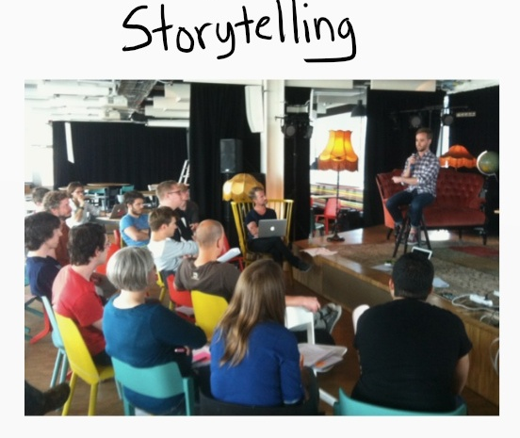
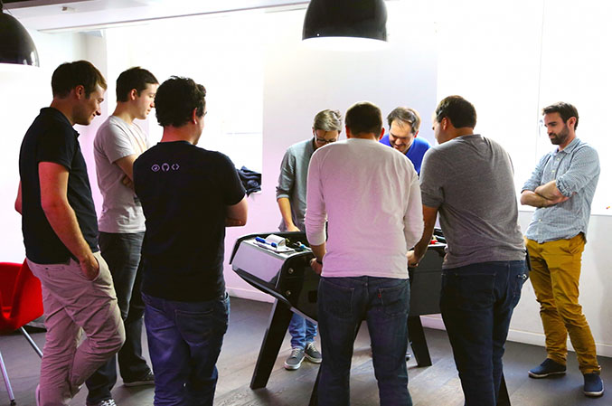
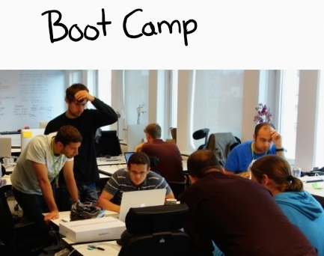
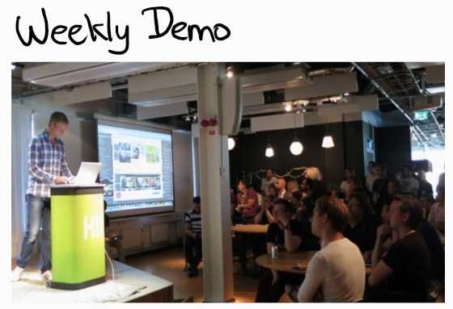
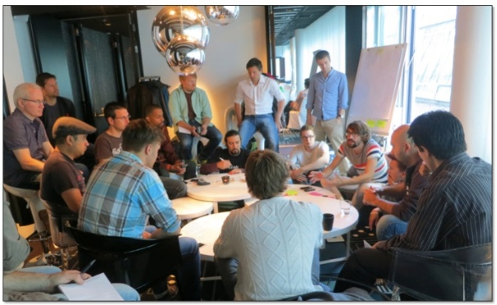
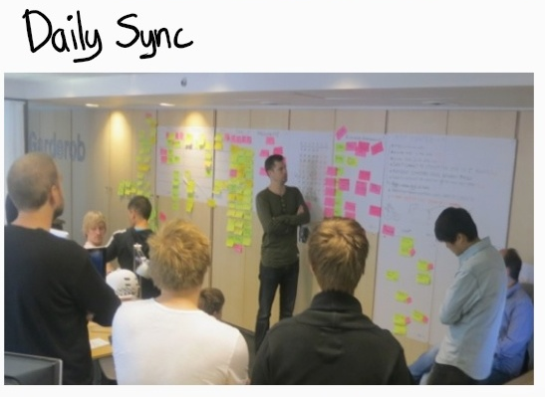
^{Espace de travail collaboratif}

Slide 19
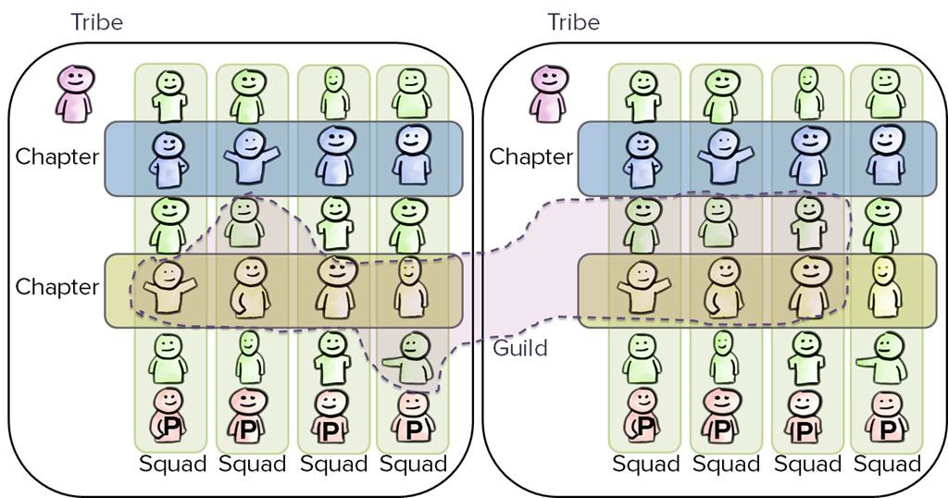
^{Modèle Spotify}
Comment Spotify s’organise
Chapter: un groupe de personnes avec les mêmes compétences
Tribe: un ensemble de squads travaillant ensemble dans des secteurs interconnectés.
Squad: une "mini-startup" qui s'auto-organise et peut décider en toute autonomie du travail à accomplir.
Guild: un groupe d'intérêt que tout le monde peut rejoindre.
Exemples de Tribes potentielles
Tribe de l'expérience client
Tribe de l'enablement
Périmètre :
Commence quand un produit est choisi et s'étend jusqu'à l'exécution et la gestion
Composition humaine type : Deux-tiers technologie, un-tiers métiers
Exemple:
Crédit Conso
Périmètre :
permet à des squads d'autres tribes de travailler indépendamment en fournissant des systèmes, des applications et une architecture
Composition humaine type : Essentiellement technologie
Exemple:
construction d'une infrastructure technologique omnicanal
INGs : https://www.mckinsey.com/industries/financial-services/our-insights/ings-agile-transformation
http://agilebusinessmanifesto.com/agilebusiness/agile-transformation-at-ing/
https://www.bcgperspectives.com/content/articles/financial-institutions-people-organization-power-people-digital-banking-transformation/?chapter=6
Source: Spotify
P :pour Product Owner
Notes:
INGs : https://www.mckinsey.com/industries/financial-services/our-insights/ings-agile-transformation
http://agilebusinessmanifesto.com/agilebusiness/agile-transformation-at-ing/
https://www.bcgperspectives.com/content/articles/financial-institutions-people-organization-power-people-digital-banking-transformation/?chapter=6
Bankwest

Slide 20
Modèle Spotify: Principes de fonctionnement
Constituer des équipes réduites (Squads) de 10 personnes au maximum
Les Squads doivent regrouper des profils pluridisciplinaires
Les collaborateurs d'un même Squad sont regroupés sur un même plateau
Le rôle de manager est réparti sur trois rôles : Product Owner, Chaper Lead (chef d'expertise) et Agile Coach
Donner un maximum d'autonomie aux équipes
Les Squads sont centrées sur des objectifs clairs
Elles sont responsables de bout en bout de leur mission
Les Squads sont dissoutes après la réalisation des objectifs
Choisir des collaborateurs motivés et ouverts à l'innovation
L‘échec est accepté
Les idées viennent du bas (Bottom-up)
Les équipes travaillent à l'accomplissement de missions dans des cycles courts (2-3 semaines ) pour générer un impact visible régulier
Les collaborateurs reçoivent un feedback à 360° de leurs pairs et de leur supérieur hiérarchique direct
Les Squads réfléchissent à intervalle régulières sur des axes d'amélioration possibles de son efficacité, puis affine et ajuste son comportement en conséquence

Slide 21
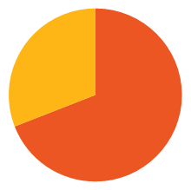
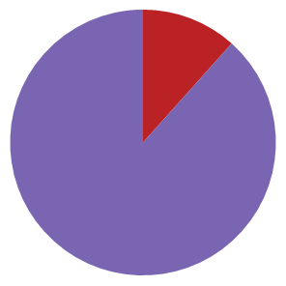
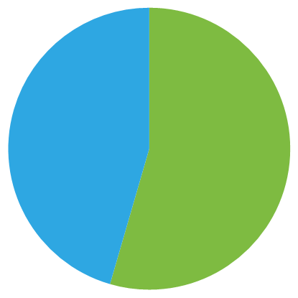
Vue d’ensemble

Slide 22








Digital Factory: vue d’ensemble
Client interne
Digital Factory
Build
Gérer et maintenir
Gouvernance
Product manager
Program manager
Brand manager
Architecture
Consultants domaine
Déploiement
Business team
Portefeuille des services
Agence 1
Agence 2
Agence 3
Marketing
Contenu
Collaboration
Design
Canaux
Commerce
Filiale 1
Filiale 2
Filiale 3
Réseau et marchés
Modèle de développement Agile et Lean
Process de dév. agiles
Bibliothèque de composants
API / microservices
Process DevOps
Automatisation des tests
Gestion des versions
Activités
Support des services partagés
Design Thinking
Lean Startup
Cadrage Agile
Framework APP
Framework UI
API catalogue services
Configuration du framework
Framework fondamental
Enablers
Processus et normes
Outils et plateforme
Indicateurs basée sur les données
Référentiel des connaissances
Disponibilité des compétences
Monitoring des feedbacks
Spécialisation

Slide 23
Roadmap de maturité
Environnement de production automatisé
Monitoring du projet en temps réel
Standardisation des composants du projet
Time to market plus rapide
Amélioration de la productivité
Repositionnement du capital réutilisable
Affectation dynamique des job
Modèle de pricing innovants pour les projets
Mise à l’échelle
Mettre en place un modèle de gouvernance
Standardiser le développement des process de la Digital Factory
Standardiser la technologie
Rationaliser
En cours
Installation
6 à 12 mois
Etablir le setup de la factory
Rationaliser le modèle actuel
Installer le store des composants
Définir la technologie et les outils pour API et DevOps
Mettre en place l’environnement
Août 2018
Février 2019
Optimiser et innover
3 à 6 mois
Faire des PoCs sur les nouvelles technologies
Construire des écosystèmes API pour les partenaires, startups et clients
Optimiser le modèle de développement
Baser les actions sur les SLA et indicateurs
0 à 3 mois
Pilotage
Développer des application dans le nouveau modèle
Définir les SLA, KPI et indicateurs pour le nouveau modèle
Appliquer le nouveau modèle aux applications existantes
Identifier les zones d’amélioration et optimiser
Standardiser les process et la technologie
Mai 2018

Slide 24
Démarche

Slide 25






Une méthodologie digitale accélérée
De l’idée au prototype à la next generation des solutions digitales
Découvrir
Collecter des données
Identifier les opportunités
Synthétiser et prioriser
Créer
Piloter
Design
Prototyper
Valider
Itérer
MVP
Lancer et tester sur site pilote
Conduite de changement (humains, process, technologies)

Slide 26











Méthodologies appliquées
Idée
Sprint planning
CONCEPT
Apprendre
Exécution Sprint
Backlog produit
Définir
Expérimenter
Abandonner / Persévérer ?
Empathie
Construire
Revue Sprint
Incrémenter
Mesurer
Itérer
CONCRET
PROBLÈME
SOLUTION
L’EXPERIENCE CLIENT
DESIGN THINKING
LEAN STARTUP
AGILE

Slide 27
Design Kitchen: Redéfinir l’UX
La design kitchen permet une meilleure définition de l’expérience utilisateur à travers des prototypes Quick Win,
Convertir les problématiques business en idées et solutions
Prérequis
Mobile service line???
Découverte
Prototypage rapide
Lean Product
Transition au mobile service line
Idéation
Priorisation
Future Mapping
Analytics avancés
Moteurs d’activité
User Research
Prototypage rapide pour recueillir un feedback et corriger la stratégie UX
Intégration du feedback des métiers et affinage des idée
Définition les usertories, le MVP, la Roadmap, les utilisateurs cibles, les critères de succès
Transformation de l’idée de la phase design au produit réel
Conception
Mise en prod

Slide 28


Build: développement de solution
Owner: Digital Factory
Support: Client interne, instances de gouvernance, infrastructure, réseau,…
Analyse de gap: client interne pour livrer un feedback à travers le l’analyse de gap et les KPI
Modèles pour prod et tests
Hypercare
Corrections Post go live
Les userstories priorisées passent par le service line pour production
Sprint plan
Digital Factory
Go live
Support
Préparation de la Factory
Sprint 0
Développement agile
Hypercare
Transition à la gestion et au maintien des équipes
Lean Canvas
Critères de succès
Mise en place des équipes de développement
Code de base
Outils
Bibliothèque des composants
Reusability
Standardisation de la sécurité
Transition du support au L1
Maintien et gestion des équipes
Entry to Service Line
Entry to build out
Release management
Managed support
Création des sprint plans, de la stack, du high level design, de la stratégie UX et de la stratégie de test

Slide 29
Run: Maintenir et gérer le modèle
Transition efficace et KT pour les application 3rd party
Hypercare
Stabilisation
Amélioration continue
Instrument
Atterrissage
Stabilisation
On Board
Tableau de bord
Hypercare
Régularisation et upgrade
Support des services partagés
App Onboarding
Compréhension du code
KT
Analyse
Mettre en place des tableaux de bord
Monitoring des applications standards
Support pendant 4 semaines
Former les équipes de dev sur les application construite avec service line
Gestion du support sur un modèle de services partagés
Classification Per App
Entry to operate mobile
Entry for hypercare
Graded app support
Créer des modèles de composants en re-use pour des applications existantes
Instrumentalisation des applications pour monitoring et dépannage, remise à l’état et stabilisation

Slide 30
Roadmap

Slide 31





Roadmap
Adaptation de l’organisation
Kickoff
Alignement du Top Management
Définition de la vision
Hackathon
Hackathon
Talents et culture
Nouvelles méthodes de travail
Architecture IT et Système
Data Analytics
LAB 2
Market Place
LAB 1
EER: Vague 1
LAB1 EER: Vague 2
Communication
Programme de transformation digitale
^{T1 2018}
^{T2 2018}
^{T3 2018}
^{T4 2018}

Slide 32
architecture

Slide 33
Architecture fonctionnelle
Plateforme Digitale
API
Ecosystem portal
Market Place
SMS
email
Vidéo
Canaux
Web et mobile
Client et employé
Agence
SVI
Réseaux sociaux
Interaction/ écosystème
Communication
API Manager
chat
Site web
Autres (android, IOS, IoT)
Mécanismes de sécurité
Identification
Authentification
Profiling et autorisations
Mécanismes cross-canal
Content Management
UX digitale personnalisée
Gestion des documents
Community management
Collaboration digitale

Slide 34







Macro-architecture
Applications Mobile
Applications Web
Applications IoT
Startup & partenaires
Abonnés
API Management
Authentification
API Management Platform
Portal Sandbox
Gateway
Routeur
Équilibreur de charge
Fournisseur d’identité
Automation
Microservices
Meta-services
Test unitaires
Service discovery
Build
Registre API
Equipe Devops
Déploiment
Supervision / Monitoring
Enregistrement
Pistes d’audit
Alertes
Monitoring
Config Server
Ops

Slide 35













Zoom sur api management platform
CONSUME
CONTROLE
CREATE
API Management Platform
API Portal
API Manager
Backend Services
Application Developers
API Store
Discover & Try
Support
API Lifecycle Mgmt.
Platform Mgmt.
Partner Mgmt.
API REST Façades
Native APIs/
Web Services
API Gateway
API Analytics
REST, SOAP
SOAP Web Services
REST, SOAP
Security
Quota/Throttling
Monitoring
Reporting
Analytics
Partners Apps
API Managers

Slide 36














Macro-architecture
Material UI
React Bootstrap
Applications Mobile
Applications Web
Applications IoT
Startup & partenaires
Abonnés
Portal Sandbox
API Management
Authentification
API Management Platform
Automation
Microservices
Meta-services
Equipe Devops
?
NETFLIX SPRING CLOUD
Supervision / Monitoring
Config Server
TURBINE
Ops
Gitlab
EUREKA

Slide 37








Architecture Technique
Browser
Mobile
Agence
HTTPS
Catalogue de services
LB
LB
DMZ Publique
Actif
HTTPS
Passif
HTTPS
HTTPS
Nginx
Nginx
Reverse Proxy
and Router
Reverse Proxy
and Router
DMZ Interne
HTTP(S)
SANDBOX
HTTP(S)
HTTP(S)
HTTP(S)
HTTP(S)
UAA
Microservices
LAN
OAuth Authorization Server
Microservices
HTTP(S)
HTTP(S)
Service Discovery
Postgresql
SOAP
HTTP(S)
LDAPS
HTTP(S)
Couche d’échange (ESB)
SOAP
HTTP(S)
Monitor Dashboard
SOAP
OPS
HTTP(S)
SMG
Loging analyses Dashboard
LDS
Config Server
CBS + FACTORIES

Slide 38
devops

Slide 39



Processus devops en construction
Feedback en continu
Livraison en continu
Poste du développeur
R
Planifier
Coder
Q
Build et intégrer
Q
Q
Q
Q
Configurer et déployer
Opérer
Technique
Fonctionnel
Intégration
PréProd
Prod
Compréhension du besoin
Priorisation
Spécification
Collaboration
Gestion du code source
Code
Tests automatisés
Compilation
Exécution des tests unitaires
Gestion des packages
Déploiement en env. de tests
Tests intégration, fonctionnels, perf, sécurité, acceptance
Gestion des dépendances
Déploiement en production
Activation
Monitoring
Gestion incidents, capacité, performance
Release Automation
Test
R
Release validation
Q
Quality Gate

Slide 40




Industrialisation
Tests
Contrôle Qualité
Outil de Build
Archivage des artefacts applicatifs
Dépôt artefact
ROLE DEV
Commit code,
et tests
Source Control Management
Ordonnanceur
Docker Registry
GitLab CI
Déploiement applicatif
Déploiement des environnements
Tests automatisés
Environnements
Gestion de Configuration
(installation/configuration des middlewares et services)
Git
Env.
TEST / DEMO
Déploiement des socles middlewares
Env.
TEST / DEMO
Env.
Intégration
Dépôt binaires socle
Monitoring
Env.
TEST / DEMO
Env.
TEST / DEMO
Env.
Recette
ROLE OPS
Env.
PRODUCTION
Commit « infra as code » et test
Gestion Binaires Socle

Slide 41
Industrialisation
Tests
Contrôle Qualité
Outil de Build
Archivage des artefacts applicatifs
Dépôt artefact
ROLE DEV
Commit code,
et tests
Source Control Management
Ordonnanceur
Docker Registry
GitLab CI
Déploiement applicatif
Déploiement des environnements
Tests automatisés
Environnements
Gestion de Configuration
(installation/configuration des middlewares et services)
Git
Env.
TEST / DEMO
Déploiement des socles middlewares
Env.
TEST / DEMO
Env.
Intégration
Dépôt binaires socle
Monitoring
Env.
TEST / DEMO
Env.
TEST / DEMO
Env.
Recette
ROLE OPS
Env.
PRODUCTION
Commit « infra as code » et test
Gestion Binaires Socle

Slide 42
organisation

Slide 43
Recrutement
Experts des processus Agile
Product Owner (1/4)
Scrum Master (1/4)
Coach Agile (0/2)
Q&A Testeurs (1/8)
Interface Mobile
Mobile UX (0)
Dev Mobile app/site (0)
Données mobiles et géolocalisation (0)
CX Digital
UX Designer (1/1)
Dev Digital Front-end (3/12)
API Product Manager (0/1)

Slide 44
Culture et conduite de changement

Slide 45
Culture et conduite de changement
Conduite de changement
Unprogramme de conduite de changement concernant les collaborateurs SGMA, les processus et même les clients.
Sensibilisation
3
Culture interne
Une newsletter digitale mensuelle contenant les nouveautés de la Digital Factory et du marché
Des capsules vidéo d’Impact Stories d’inspirations dans les domaines relatifs au Digital
2
4
Des évènements internes animées par les membres de l’équipe.
Des Meetups de 30 min, où un collaborateur présente une technologie nouvelle et la présente aux autres membres de l’équipe.
1
5
CULTURE
Formations
DIGITAL FACTORY
Open Innovation
Des ateliers de formations en faveur des métiers sur des sujets la concernant.
Des formations sur les méthodologies appliquées à la Digital Factory: Agile, Design Thinking…
Un programme favorisant l’intégration de la Digital Factory avec l’écosystème startup marocain pour créer et offrir des services innovants aux clients de la banque.
L’organisation de Hackathons, Startup Days…

